Slide 1
法的文書再構築アプリ

Slide 2
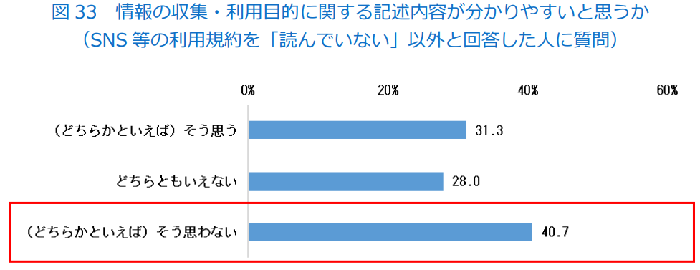
背景
利用規約（法的文書）を精読していない割合が約88％と非常に高い。（左：図31）
約40%の割合で利用規約（法的文書）を 「読みにくい」と感じている。（右：図33）
（引用）公正取引委員会．デジタル・プラットフォーム事業者の取引慣行等に関する実態調査
(デジタル広告分野)について
https://www.jftc.go.jp/houdou/pressrelease/2021/feb/210217.html， 2023年9月13日

Slide 3
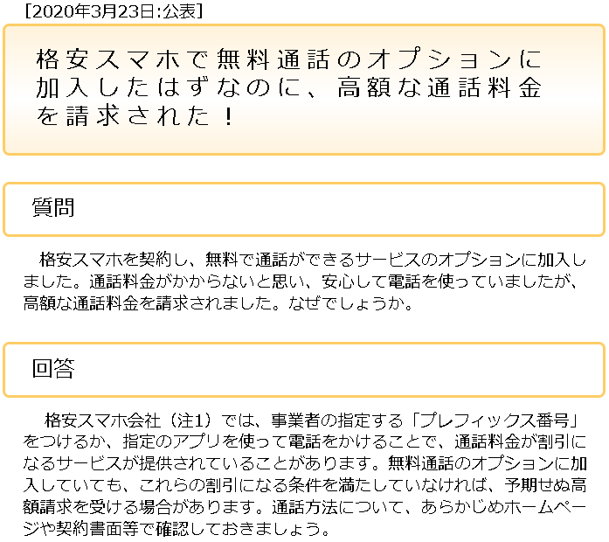
課題
契約書などの法的文書を、きちんと読まない事で右図のような思わぬ被害に合う可能性がある。
契約書などによる、消費者トラブルが後を絶たない。 (2022年度相談件数 89万件超)
(引用) 独立行政法人国民生活センター．
消費者トラブル解説集 https://www.kokusen.go.jp/t_box/data/t_box-faq_qa2019_25.html
2022年度 全国の消費生活相談の状況 https://www.kokusen.go.jp/pdf/n-20230809_1.pdf （2023年9月13日）

Slide 4
提案アプリケーション
法的文書再構築アプリ

Slide 5
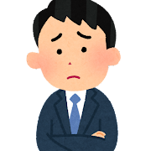
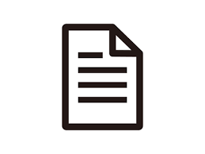
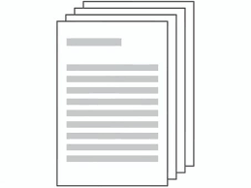
法的文書再構築アプリとは
文章を把握・解析し要点を抑えながら契約書などの
法的文書を分かりやすい文章に再構築するアプリケーション
再構築

Slide 6
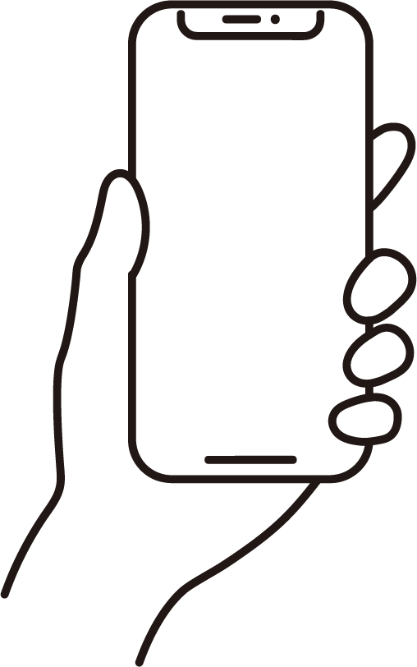
詳細説明
再構築・翻訳したい文章を入力する。
【入力方法】
テキスト入力・ファイルアップロード・カメラでの読み取り 等
① データ入力
② 修正･整形
不要な改行や特殊文字の削除を行う
自然言語処理（NLP）を使用
③ テキスト解析
テキストを文や単語に分割し、文法的な構造や意味を理解する。
テキストの要素や関係性が抽出される。

Slide 7
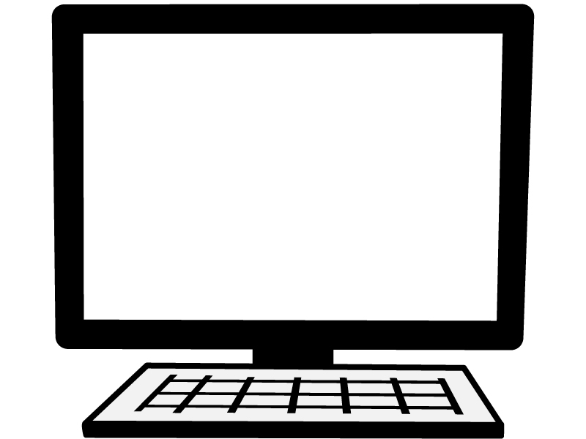
詳細説明
解析されたテキストを簡素化・要約する。
複雑な文や長い文を短くまとめる・専門用語を一般的な言葉に
置き換えるなどの変換が行う。
④ 文章の簡素化
文章の分かりやすさや
要点の明確化を重視！
分かりやすく、読みやすい文章になるよう新しい文章を生成する。
⑤ 再構築
最終的な生成結果を表示、またはファイルとして保存する。
生成結果はログとして保存され、今後の生成に反映される。
⑥ 結果表示･保存

Slide 8
例）契約約款の再構築イメージ
構築前
構築後
賃貸借契約約款（例）
（契約の締結）
第１条 貸主（以下「甲」という。）及び借主（以下「乙」と いう。）は、頭書（１）に記載する賃貸借の目的物
（以下「本物件」という。）について、以下の条項に
より賃貸 借契約（以下「本契約」という。）を締結
した。
（契約期間）
第２条 契約期間は、頭書（２）に記載するとおりとする。
本契約は、前項に規定する期間の満了により終了し、 更新がない。
（使用目的）
第３条 乙は、施設への滞在のみを目的として本物件を使用し
なければならず、営業行為等 に使用してはならない。
賃貸借契約約款
（契約を結ぶ）
第１条 山田と田中は、上記（１）に書いてある物件（メゾン
西浦和）について、以下の決まりごとにより賃貸借契約
を結んだ。
（契約期間）
第２条 契約期間は、上記（２）に書いてある通り。
２ この契約は、前に書いてあるように期間が終わったら終
わり、更新はない。
（使用目的）
第３条 田中は物件に住むことしかできない。お金稼ぎなどに
使ってはいけない。
（引用）大阪府ホームページ．賃貸借契約書（例）https://www.pref.osaka.lg.jp/attach/27772/00000000/5.Lease%20contract.pdf, （2023年6月26日）

Slide 9
アプリを使用するメリット
理解力向上
契約書などの法的文書を分かりやすい文章に置き換える事で、
より簡単に文書の内容を理解することが出来る。
また、法的文書を理解していないことによる被害リスクが減少する。
時間と労力の節約
すぐに簡単で分かりやすい文章として再生成されるため、
内容把握にかける時間と労力を節約することが出来る。
アクセシビリティの向上
誰もが専門的で理解が難しい文書に気軽にアクセスできるようになる。
Notes:
①理解力向上
契約書などの法的文書を分かりやすい文章に置き換える事で、一般の人々はより簡単に文書の内容を理解することが出来ます。また、これにより被害を受けるリスクを減らすことも可能です。
②時間と労力の節約
通常、自力で法的文書を隅々まで読み把握するとなると多くの時間と労力を要しますがこのアプリを使用すればすぐに簡潔な文章として再生成されるため、時間と労力を節約することが出来ます。
③アクセシビリティの向上
法的文書は一般の人々にとってハードルが高い文章です。しかしこのアプリを使用すれば専門的で難しい文書に誰もが気軽にアクセスできるようになります。

Slide 10
アプリの課題
正確性と信頼性
法的文書は非常に重要な文書であり、再構築に対して高い正確性と
信頼性が求められる。
また、再構築後の文書のみで同意した場合に、問題が生じる可能性がある。
⇒本文の代用としてではなく、要約としての利用に留まる可能性がある。
プライバシーとセキュリティ
法的文書には多数の機密情報を含む場合があるため、
ユーザが安心してアプリを使用するためには、テキストデータを適切に
保護し、管理することが必要不可欠。
Notes:
①正確性と信頼性の担保。
言うまでもなく、法的文書は非常に重要な文書です。そのため、アプリを使用するにあたって高いレベルで再構築の正確性と信頼性が求められます。
再構築された文書で同意した場合に問題が起こる事も十分考えられます。そのため、このアプリはあくまで要約であって詳細は本文を参照する形にならざるを得ない可能性があります。
②プライバシーとセキュリティ。
法的文書には多数の機密情報を含む場合があります。
アプリがテキストデータを適切に保護し、管理することはユーザに安心感を与える上で欠かせないものです。

Slide 11
まとめ
法的文書を読まない人が多く、 思わぬトラブルに巻き込まれる人が後を絶たない
アプリで分かりやすい文章に再構築することによって
短時間で簡潔に法的文書を理解
リスク軽減・時間と労力の削減・理解度向上

